Slide 1

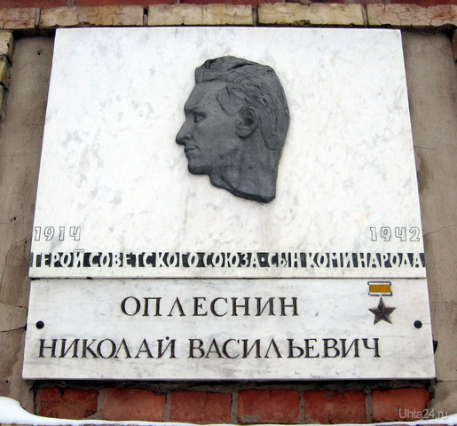
Муниципальное дошкольное общеобразовательное учреждение
«Детский сад №6 общеобразовательного вида»
ПРОЕКТ
подготовительной группы «Почемучки»
Наша улица носит имя героя
Подготовила воспитатель Салина Н.М.
Город Ухта, 2018 год.

Slide 2
Цель:
Расширить представление детей о нашем городе Ухте;
Воспитывать чувство патриотизма, сострадания, гордости за свой народ.
Задачи:
Воспитывать бережное отношение к народной памяти, чувства благодарности ветеранам ВОВ;
Воспитывать любовь к Родине, интерес к подвигам, героев – земляков;
Формировать чувство гордости за воинов-защитников родного города;
Обогатить преставление детей о мужестве, героизме, отваге народа, о значении победы нашего народа;
Формировать самооценку своих добрых дел, учить отзывчивости, вниманию к старшему поколению ;
Привлечь внимание родителей к современным познавательно-тематическим мероприятиям.

Slide 3
Тип проекта: краткосрочный, групповой, творческий.
Срок реализации две недели.
По количеству участников коллективный.
Наличие межпредметных связей.
Интеграция образовательных областей, познавательное развитие, речевое развитие, социально коммуникативные, художественно-эстетическое.
Вид проекта: познавательный.
Участники проекта: дети подготовительной группы, родители, воспитатели.

Slide 4
Актуальность:
Детский сад №6 находится на улице имени Николая Оплеснина. Очень многие не знают имя героя и его подвиг.
Современные дети разделены во времени с непосредственными участниками ВОВ уже несколькими поколениями. Каждое следующее поколение знает о ВОВ все меньше и меньше.

Slide 5
Методы проекта:
Беседа, с презентацией;
Экскурсия по улице Николая Оплеснина;
Рассказывание стихов о ВОВ;
Выход к вечному огню и возложение цветов;
Методы трех вопросов:
Что знаем?
Знаем, что детский сад №6 находится на улице имени Н. Оплеснина.
Что хотим узнать ?
Кто такой Н. В. Оплеснин?
Где и как найти нам ответы на вопросы?
Будем спрашивать у родителей, у дедушек и бабушек.
Будем искать материал в сети интернет.
Будем слушать рассказы воспитателя.

Slide 6
Задачи по работе с родителями:
Повысить компетентность родителей по теме проекта;
Привлечь семьи к участию в воспитательном процессе на основе педагогического сотрудничества
Предполагаемые результаты:
В ходе реализации проекта «Наша улица носит имя героя» предполагаемые результаты были достигнуты;
Мы обогатили опыт детей в сфере социального воспитания путем использования различных методов и приемов;
Мы познакомили детей с биографией и подвигом героя-земляка;
Пополнили словарные запас детей;
На протяжении всего проекта у детей сформировалось чувство гордости за наш город, страну, героев-земляков;
Сформировали самооценку своих добрых дел.

Slide 7
Этапы проекта:
I Этап - Подготовительный.
Определение целей и задач проекта, сбор информационного материала, создание условий для организации работы, составление плана по мероприятию и организации деятельности;
II Этап – Практический.
Беседа с презентацией. Знакомство с биографией и подвигом героя.
Изготовление поздравительных открыток для ветеранов ВОВ.
Участие в общесадовом конкурсе стихов на тему ВОВ.
Экскурсия по улице Оплеснина, возложение цветов к мемориальной доске Н.В. Оплеснина.
Экскурсия к вечному огню, возложение цветов, минута молчания, стихи детей.
III Этап – Обобщающий.
Обобщение результатов работы, анализ, закрепление полученных знаний, формулировка выводов. Трансляция проекта.

Slide 8
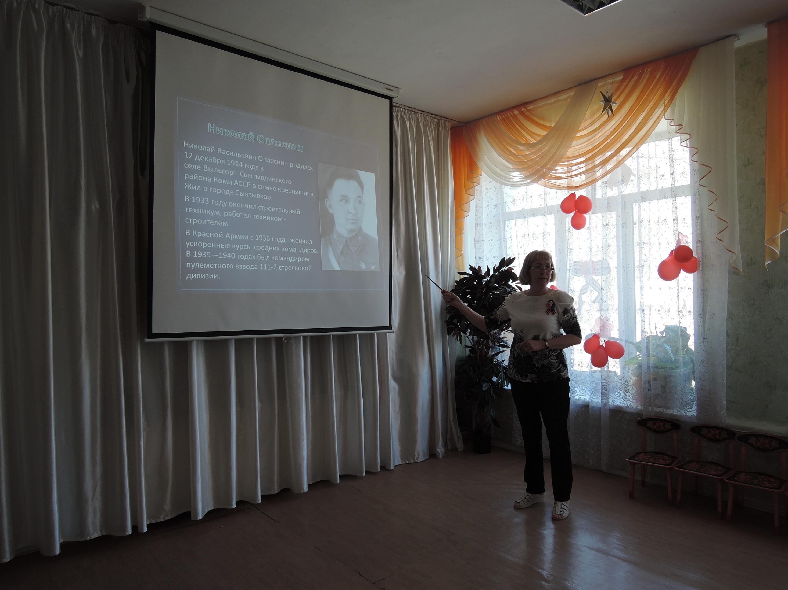
Презентация «Николай Оплеснин – герой Великой Отечественной войны». Страницы биографии и подвига

Slide 9
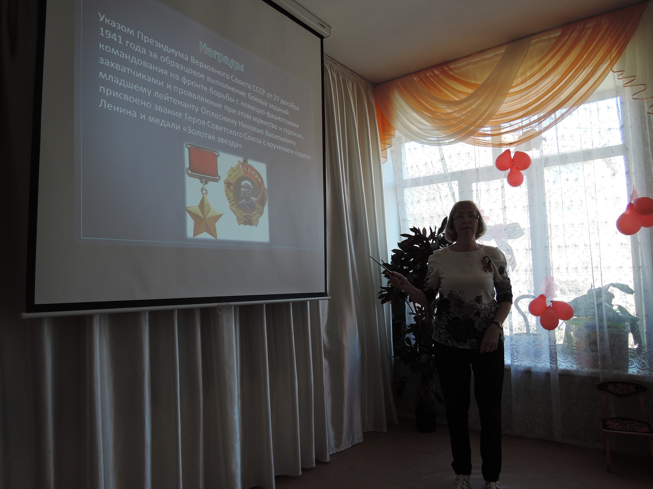
Презентация «Николай Оплеснин – герой Великой Отечественной войны». Награды героя

Slide 10
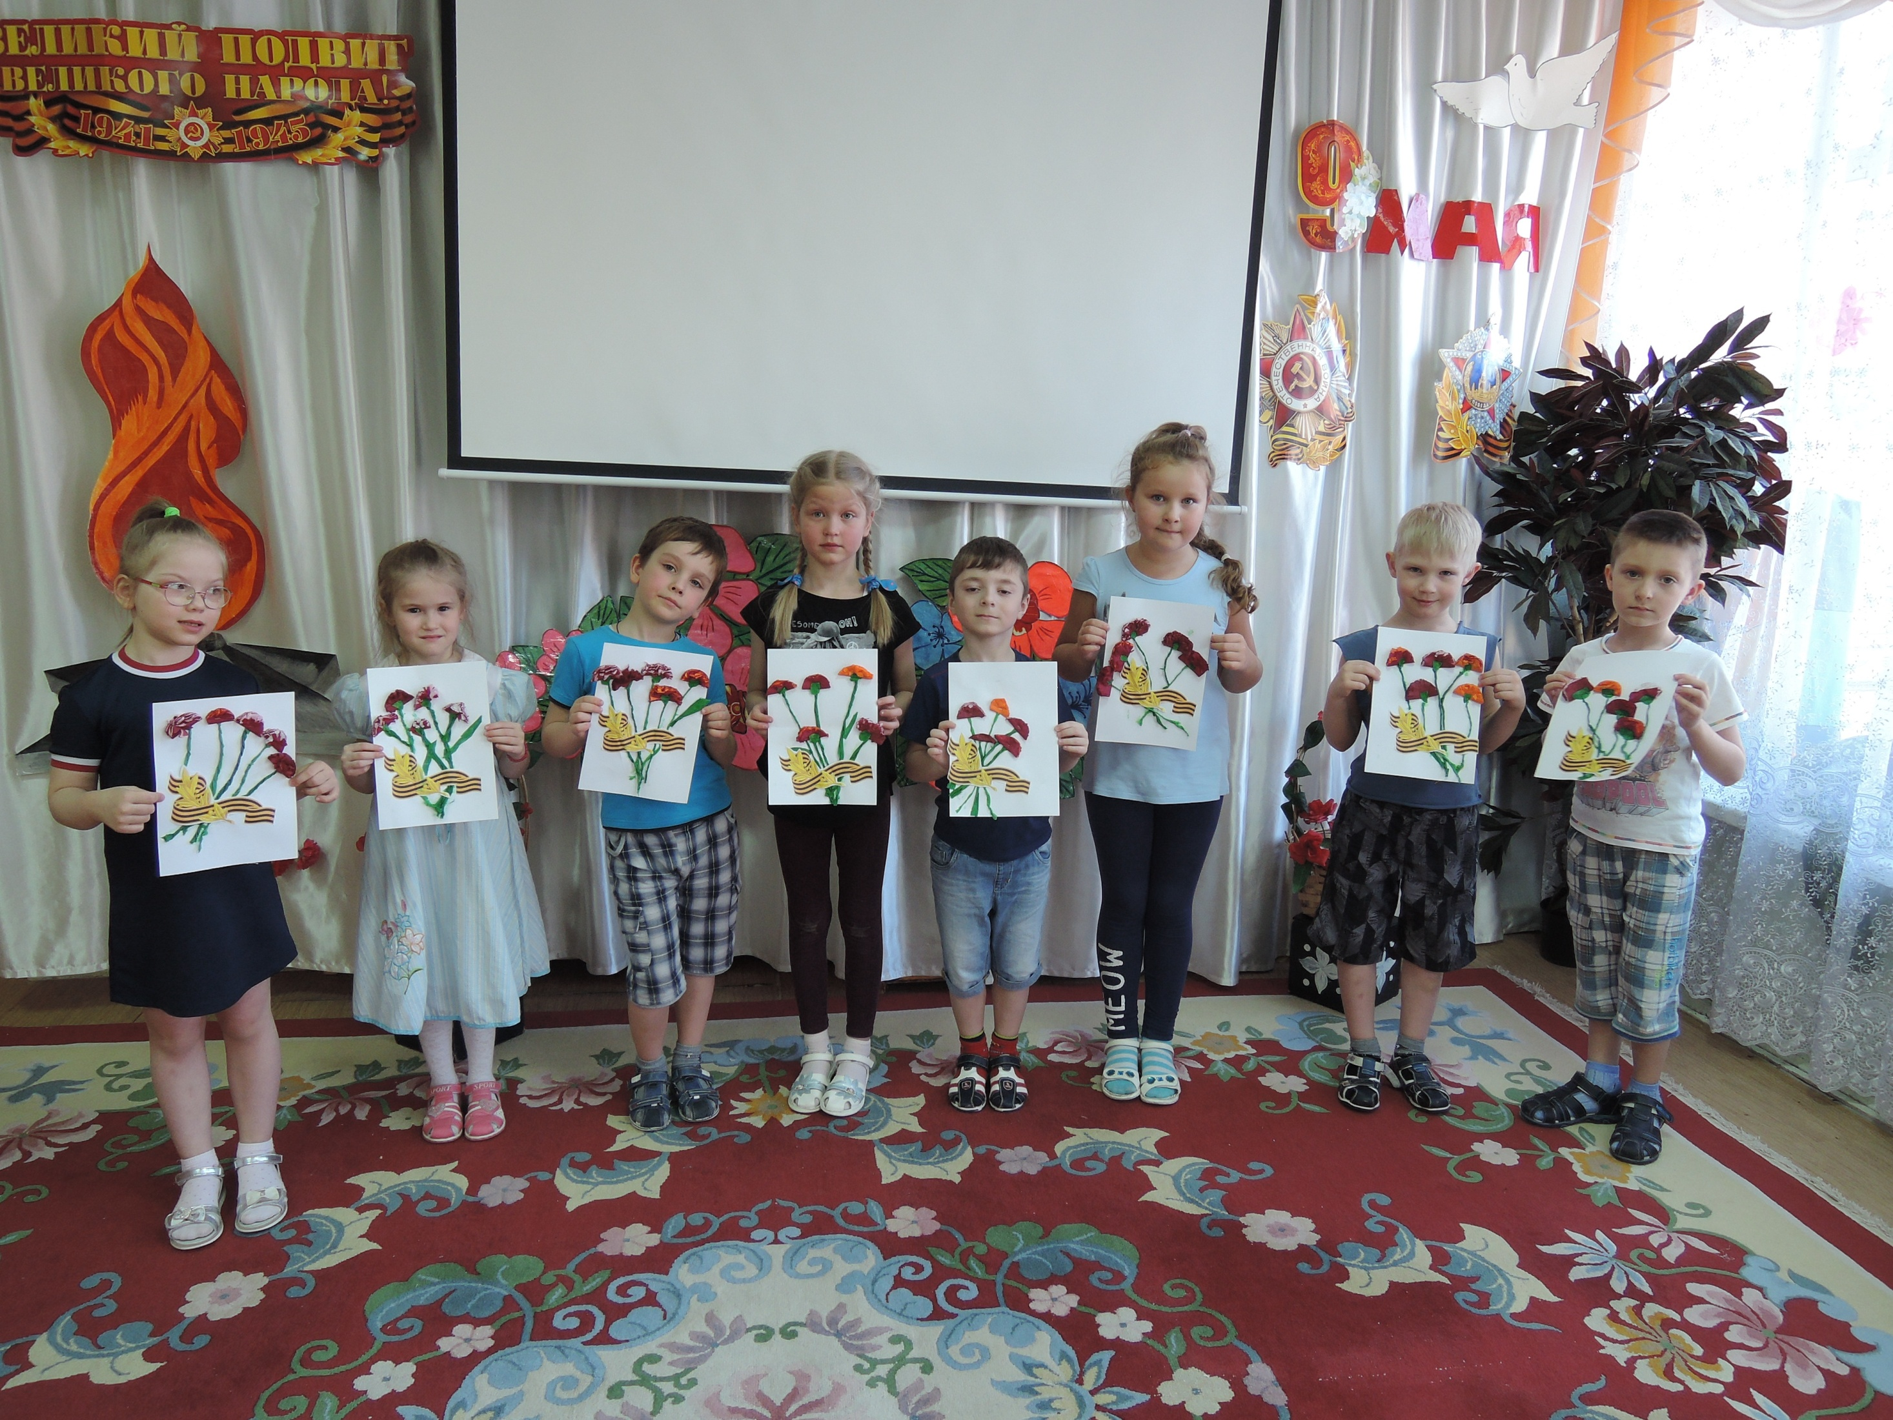
Поздравительные открытки для ветеранов ВОв, выполненные руками воспитанников подготовительной группы.
Данные работы были переданы в Центр патриотического воспитания г. Ухты для вручения ветеранам.

Slide 11
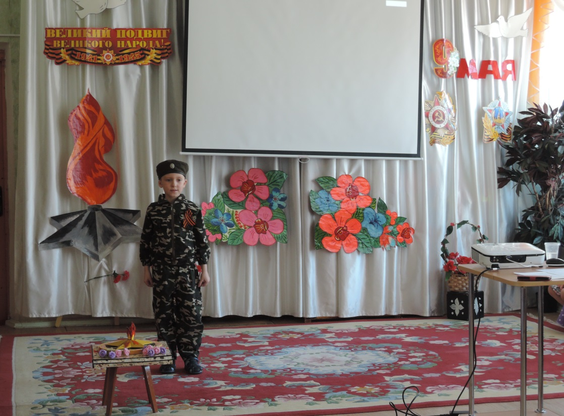
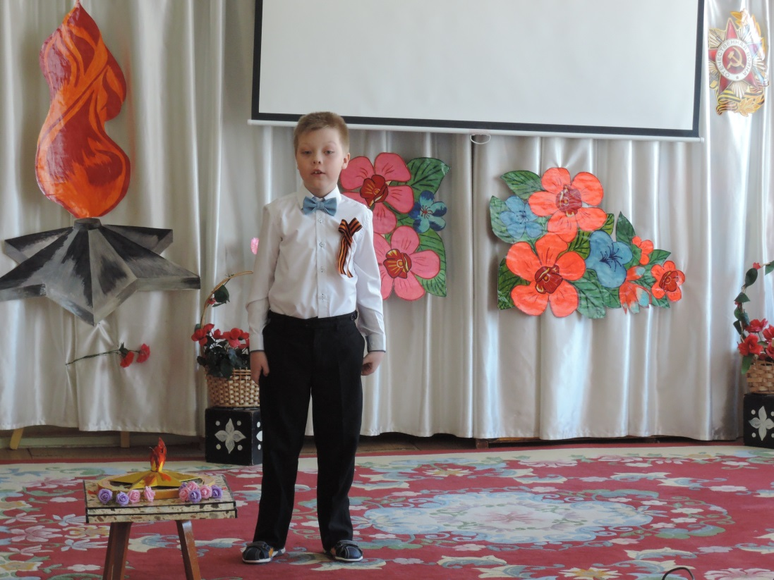
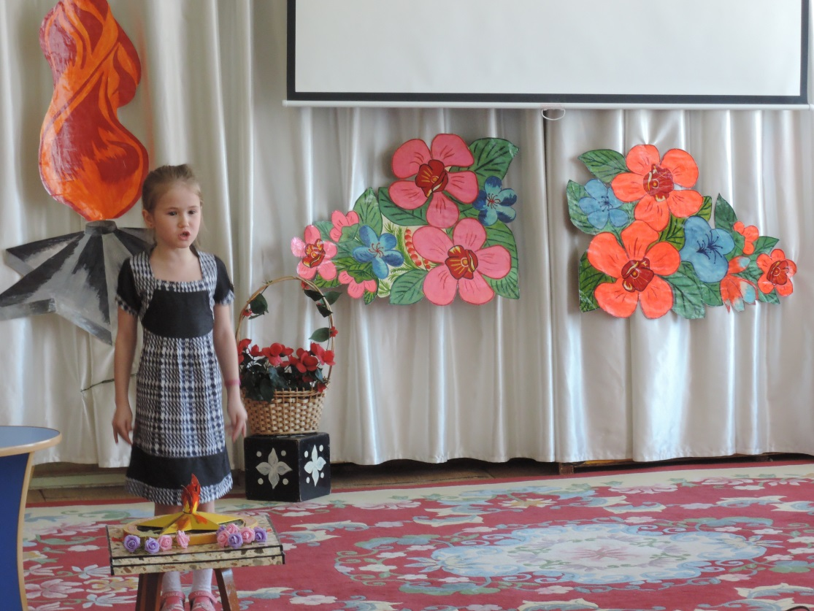
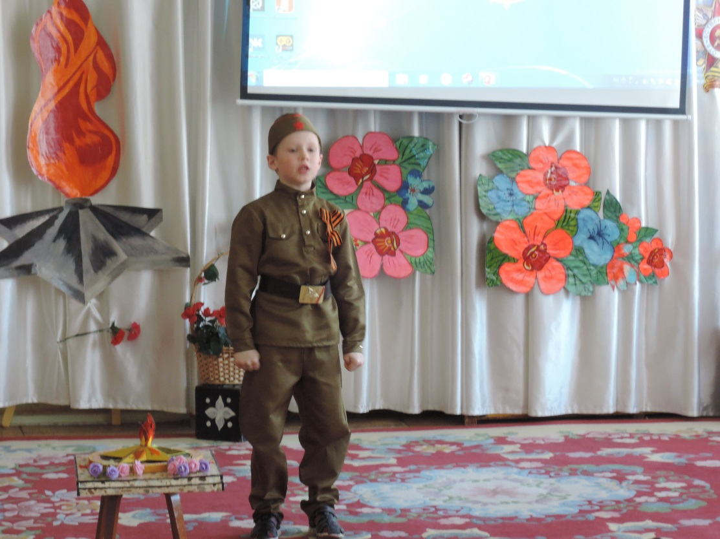
Береговой Никита
Янсон Константин
Участники конкурса стихов
Матвеева Анастасия
Суранов Николай

Slide 12
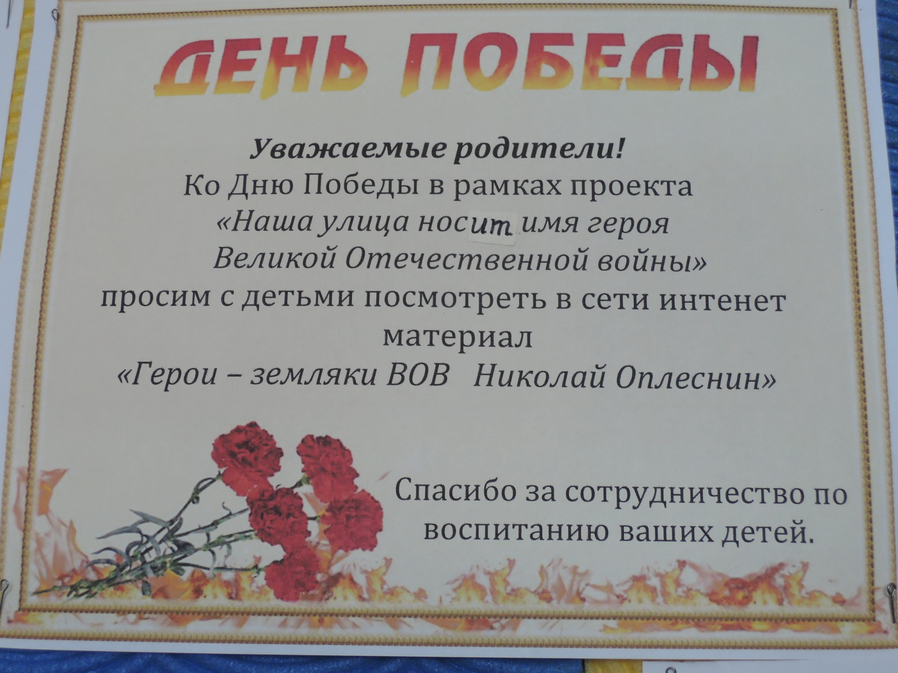

Slide 13
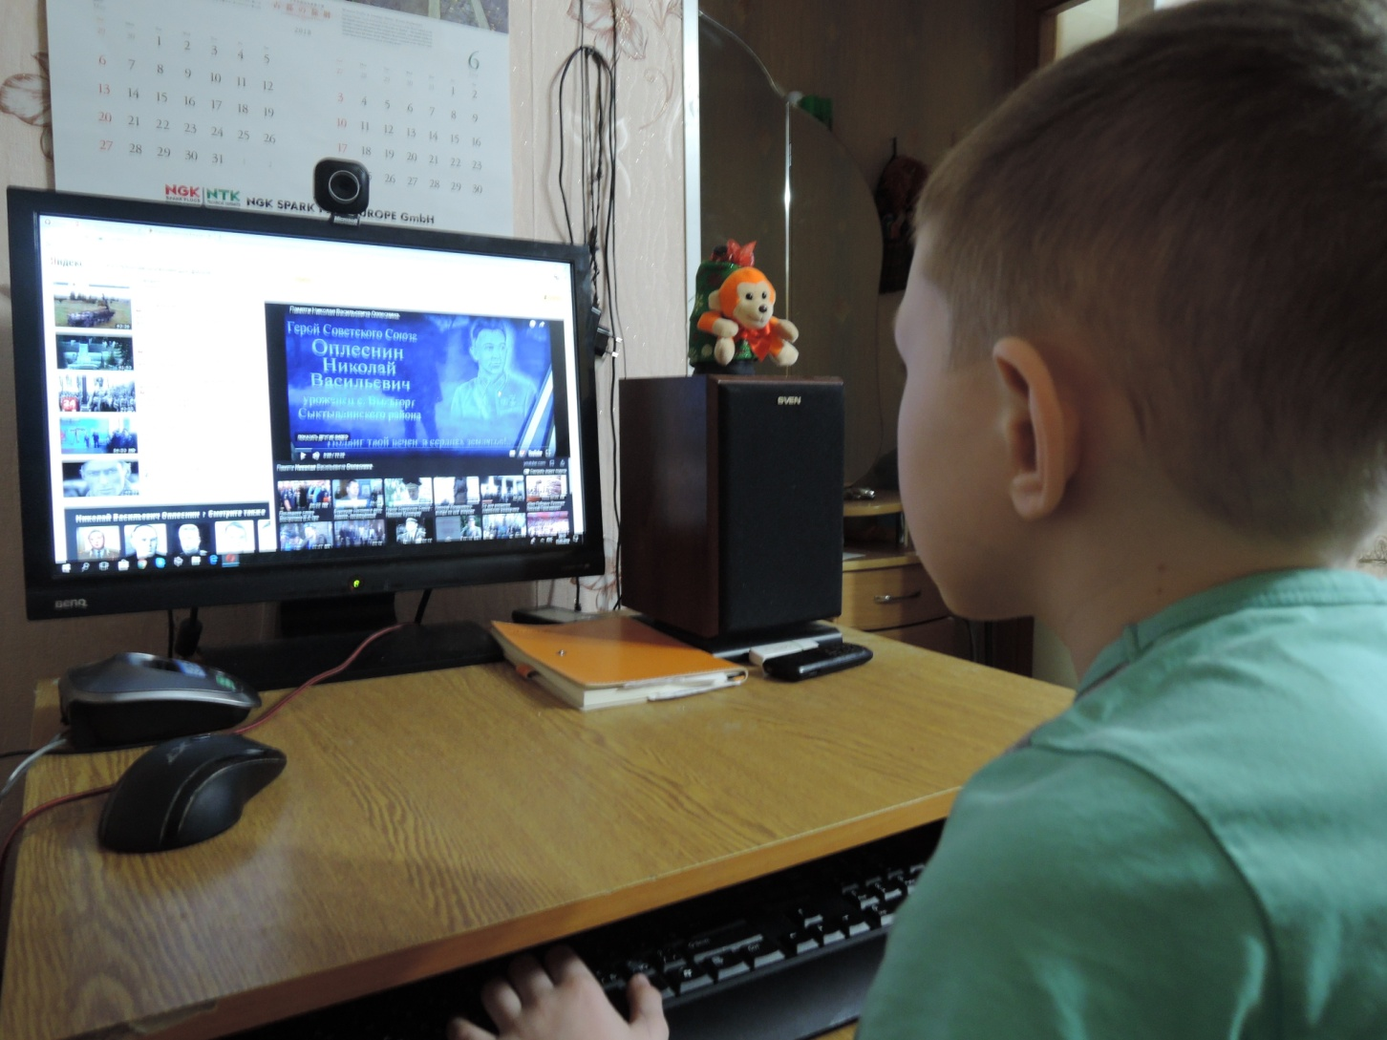
Знакомство с биографией и подвига героя в сети интернет.

Slide 14
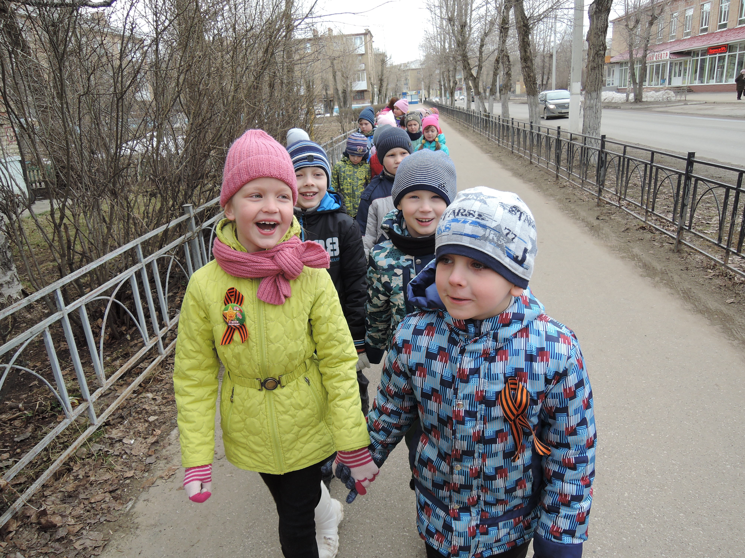
Экскурсия по улице Н. Оплеснина

Slide 15
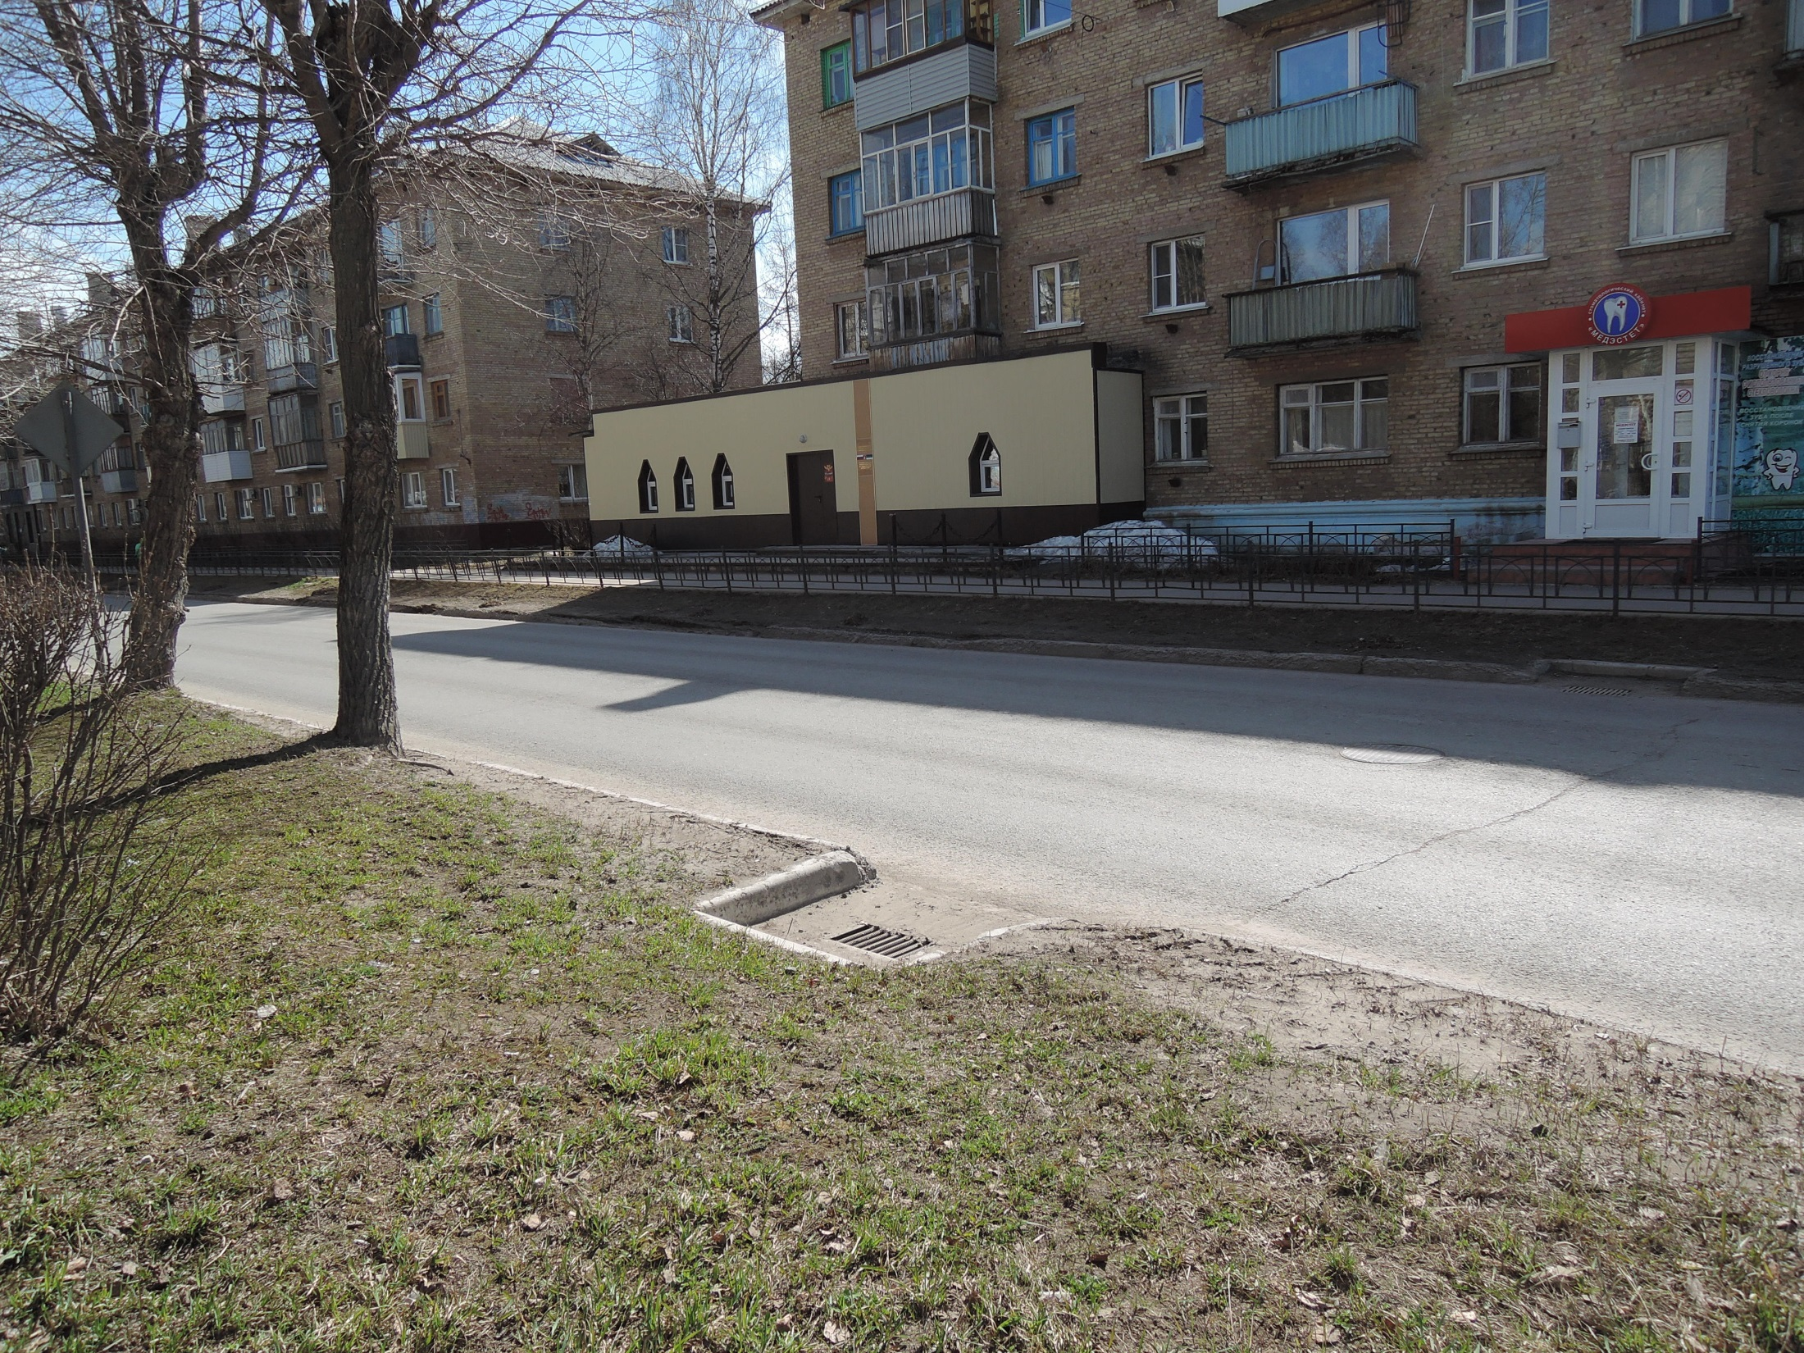
Центр патриотического воспитания г. Ухты, расположенный на улице Оплеснина, с которым сотрудничает группа «Почемучки»

Slide 16
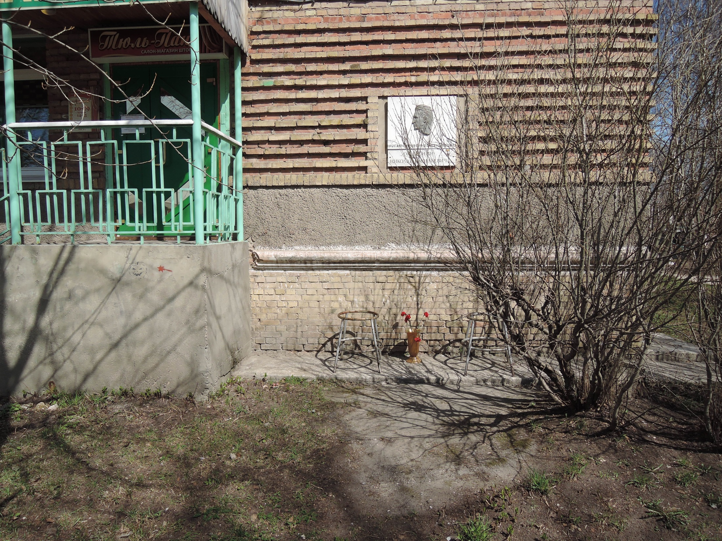
Мемориальная доска, посвященная Н.В. Оплеснину, расположенная на улице, носящей его имя

Slide 17
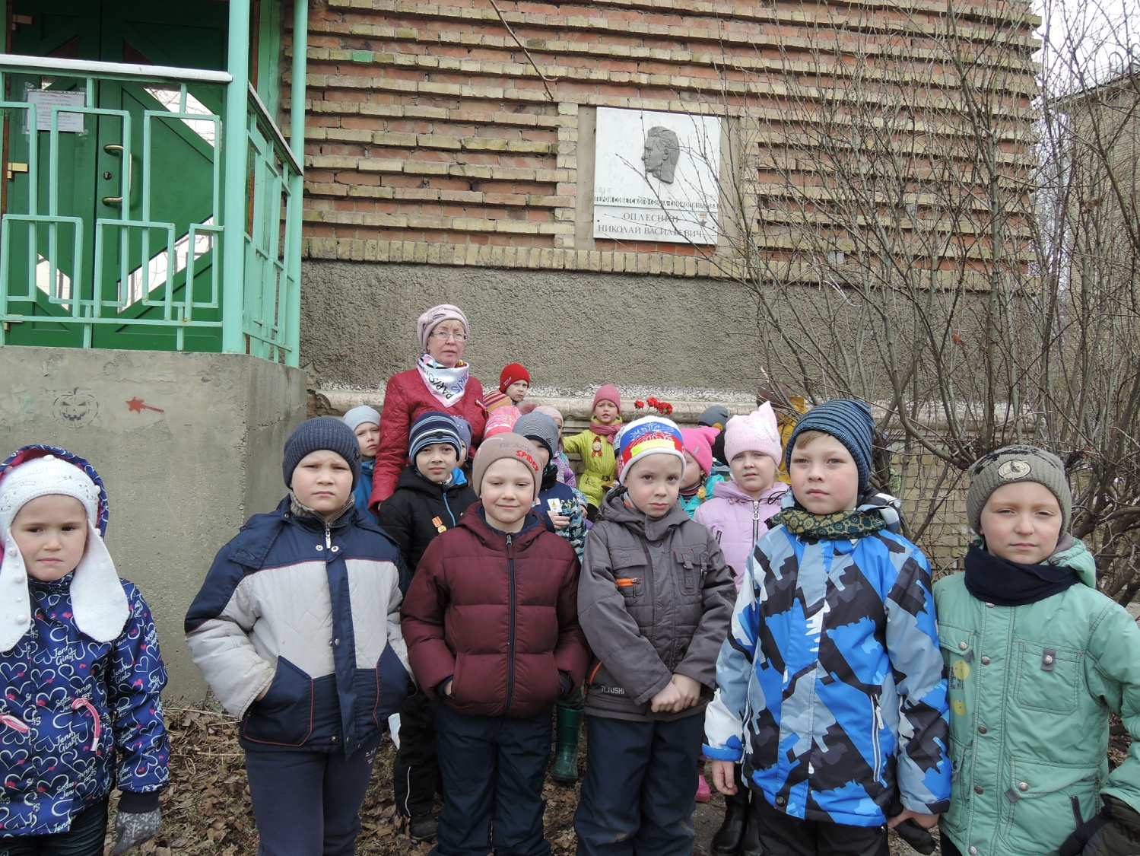
8 мая ребята возложили цветы к мемориальной доске, посвященной Н.В.Оплеснину.

Slide 18
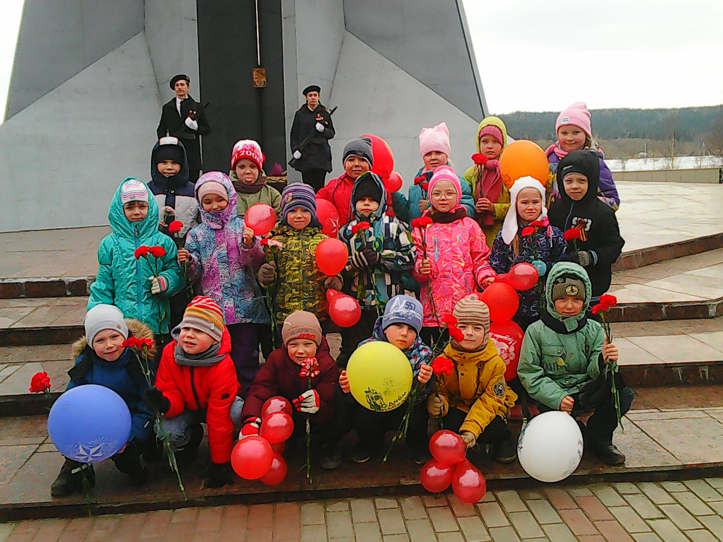
8 мая 2018 года группа «Почемучки» у Вечного огня

Slide 19
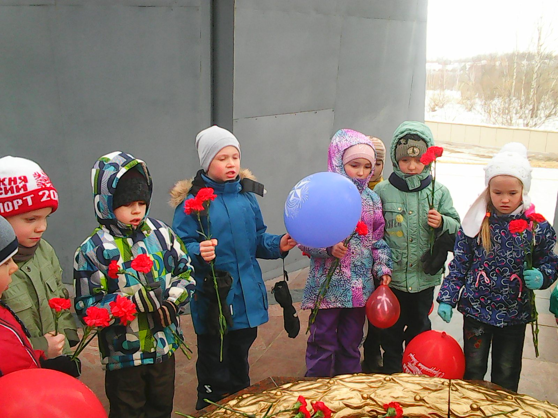
Суранов Николай читает стихотворение «Неизвестный солдат»

Slide 20
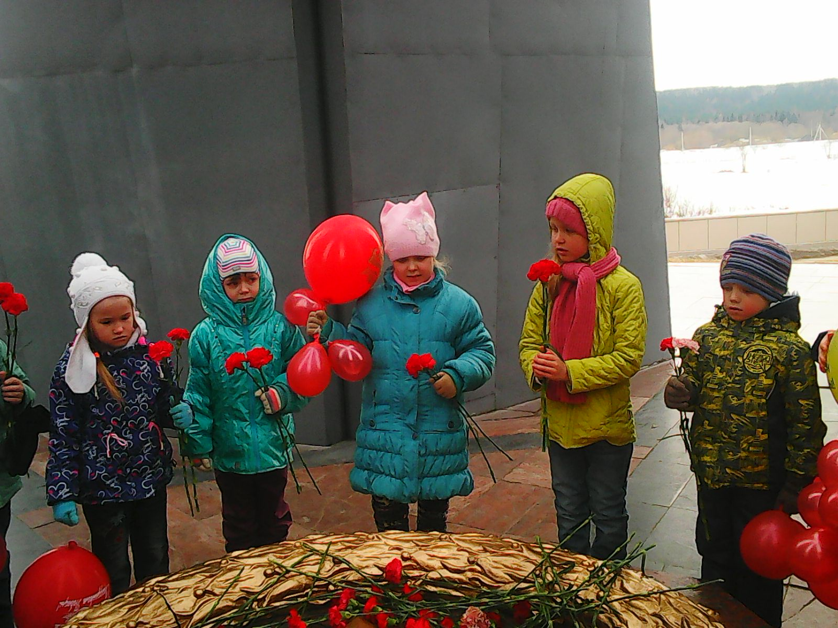
Минута молчания у Вечного огня

